Slide 1
Group 33 - 桌遊推薦

Slide 2
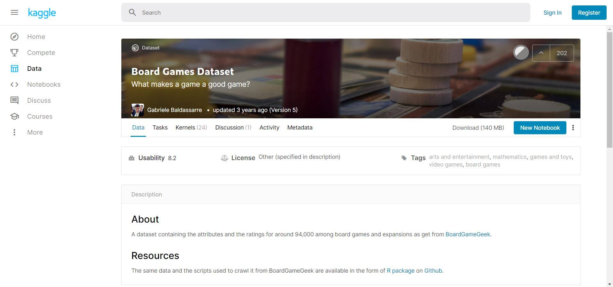
Data
Source – Kaggle(Board Games Dataset)
Table – BoardGames

Slide 3
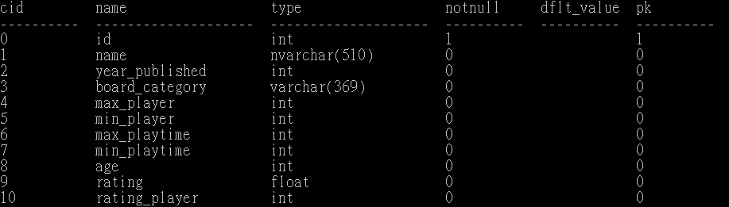
Table 1 - info

Slide 4
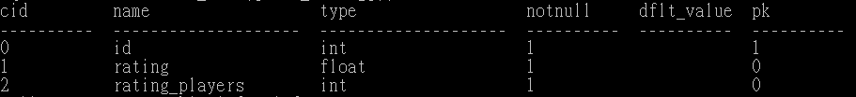
Table 2 - user_rating

Slide 5
功能
Exploration (一進首頁的推薦名單)

Slide 6
功能
Exploration (一進首頁的推薦名單)
User feedback

Slide 7
功能(cont.)
Intelligent Assistant

Slide 8
功能(cont.)
Intelligent Assistant
- 根據名稱查詢桌遊

Slide 9
功能(cont.)
Intelligent Assistant
- 根據名稱查詢桌遊
- 供篩選條件：遊玩人數、遊玩時間、遊戲種類

Slide 10
功能(cont.)
Intelligent Assistant
- 根據名稱查詢桌遊
- 供篩選條件：遊玩人數、遊玩時間、遊戲種類
時間區段，用選單呈現
(1) 0 ~ 30 分鐘 (2) 30 ~ 60 分鐘
(3) 1 ~ 2 小時 (4) 2小時以上
人數 : 使用者輸入
遊戲種類，用選單呈現

Slide 11
功能(cont.)
Statistics

Slide 12
功能(cont.)
Statistics
各遊戲種類平均評分

Slide 13
功能(cont.)
Statistics
各遊戲種類平均評分
遊戲時間與遊戲種類分析

Slide 14
功能(cont.)
Statistics
各遊戲種類平均評分
遊戲時間與遊戲種類分析
不同遊戲種類出版數量與出版年份關係

Slide 15
平台
網頁呈現

Slide 16
Progression
Finished
建立資料庫
完成所需query
統計資料視覺化(部分完成)
網站架構

Slide 17
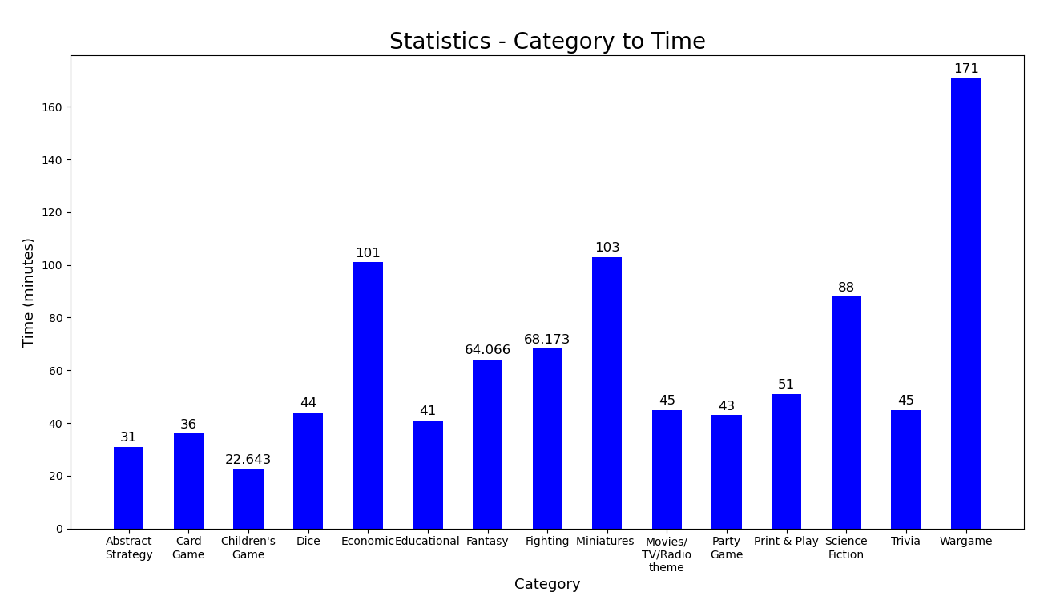
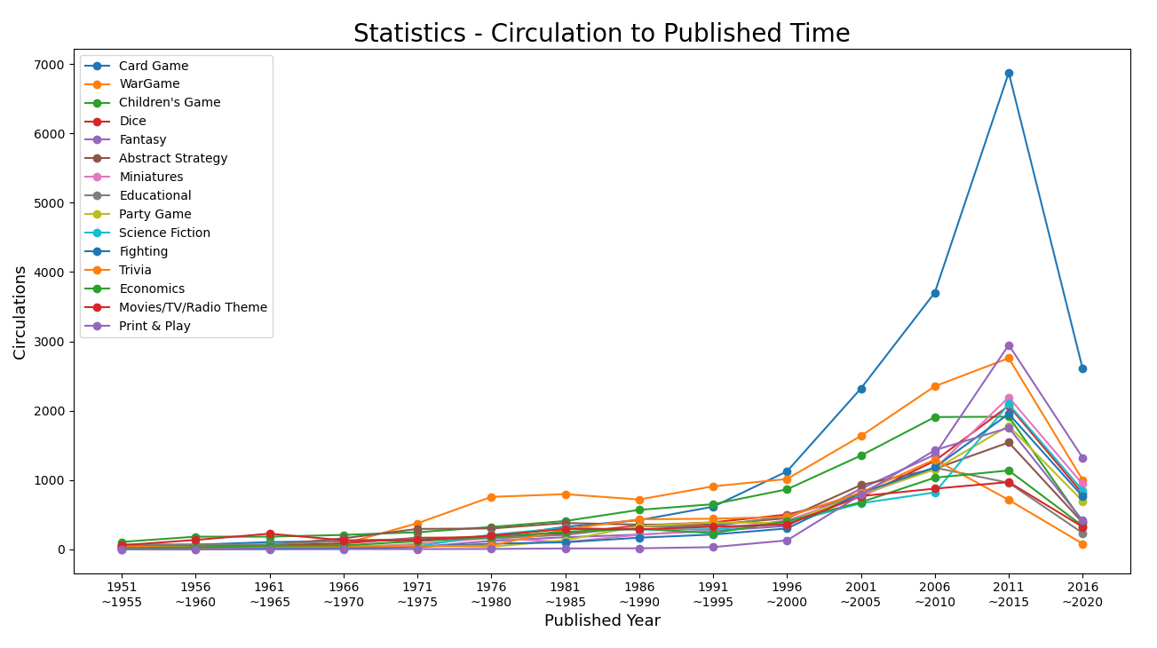
Progression(cont.)
統計資料視覺化
不同遊戲種類出版數量與出版年份關係
遊戲時間與遊戲種類分析

Slide 18
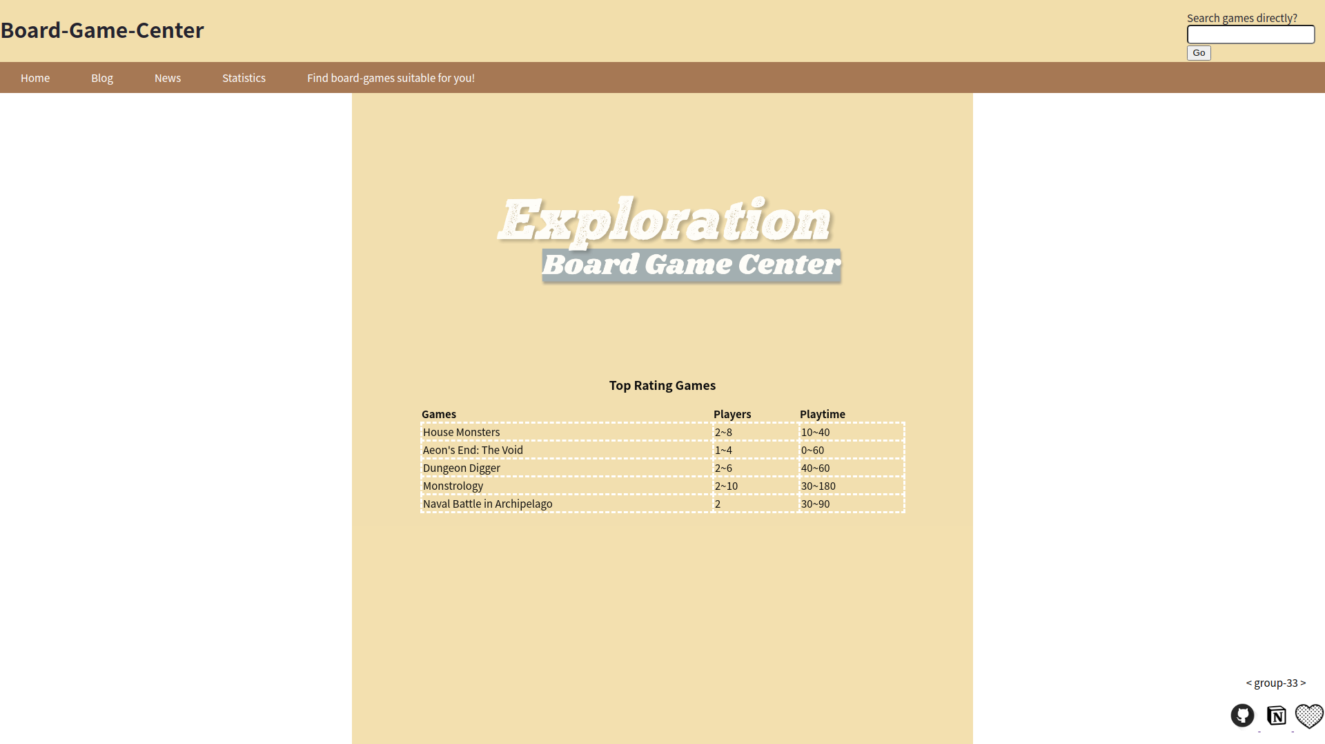
Progression(cont.)
網站架構
首頁

Slide 19
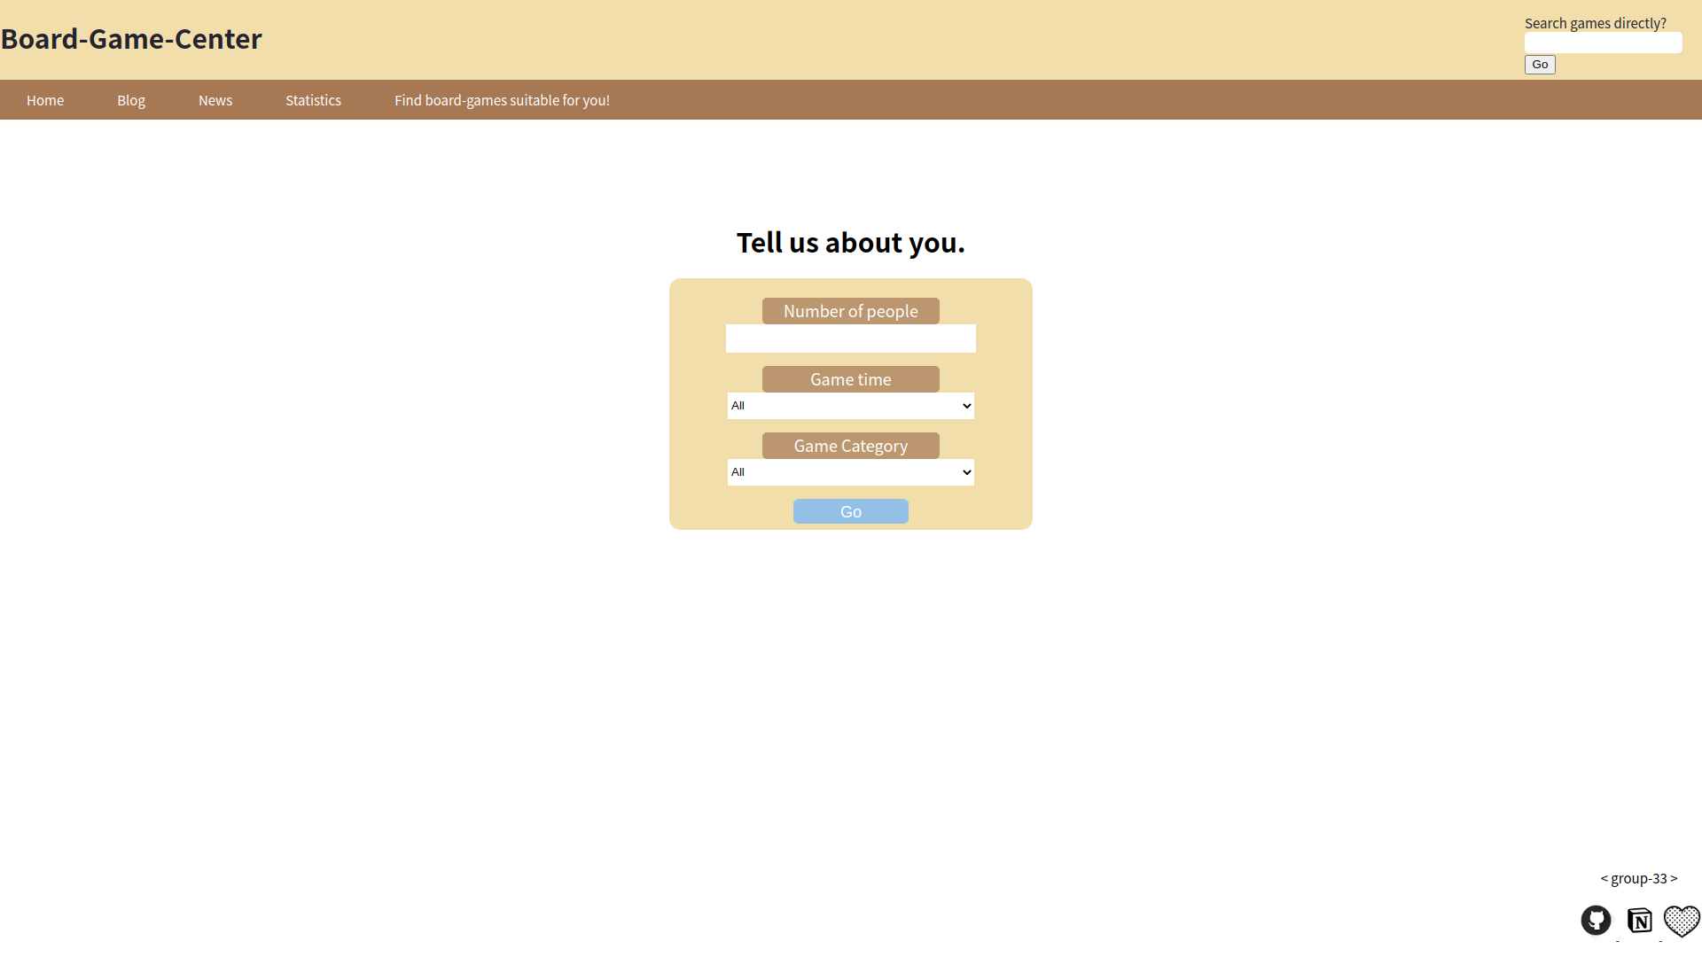
Progression(cont.)
網站架構
Intelligent Assistant

Slide 20
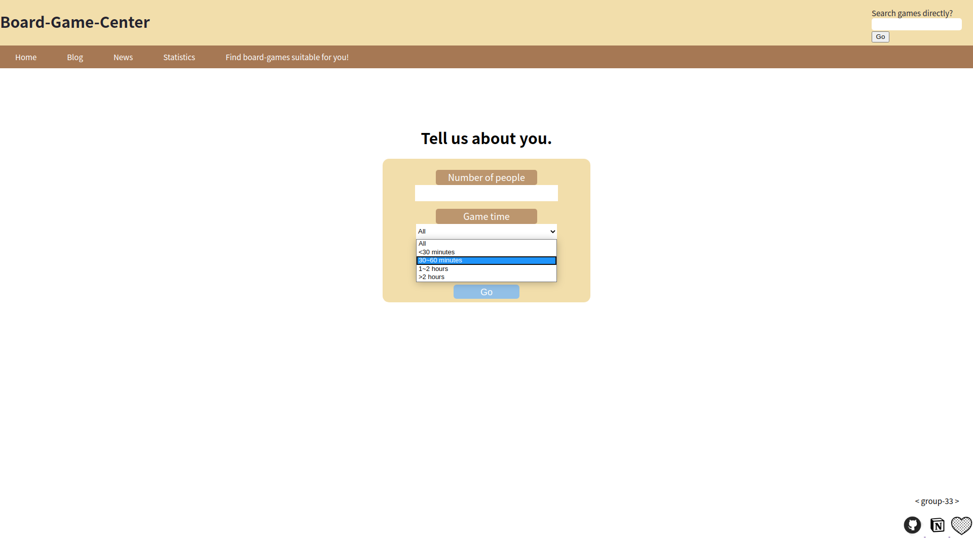
Progression(cont.)
網站架構
Intelligent Assistant

Slide 21
Progression(cont.)
To-do

Slide 22
Progression(cont.)
To-do
Exception handling

Slide 23
Progression(cont.)
To-do
Exception handling
處理評分人數過少的情形

Slide 24
Progression(cont.)
To-do
Exception handling
處理評分人數過少的情形
完成統計功能與網頁

Slide 25
Prospect
進階搜尋
用戶評論
用戶習慣分析

Slide 26
Ｑ＆Ａ

